Slide 1
Google Merchant Center. Особенности площадки. Автоматизация. Кейсы.
Наталья Карпенко B2basket.ru

Slide 2
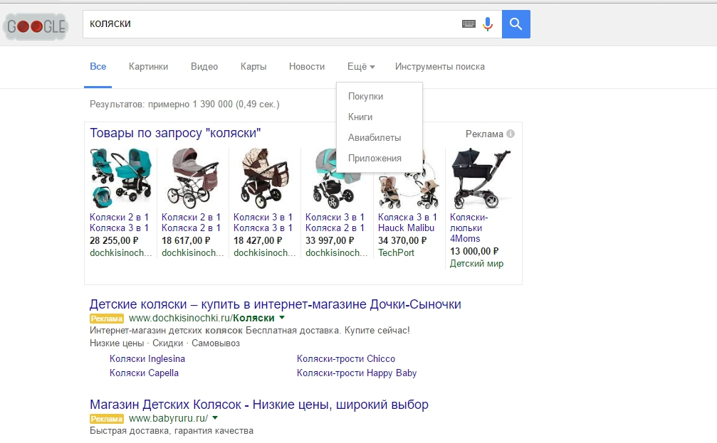
Что такое Google Merchant Center и Google Покупки

Slide 3
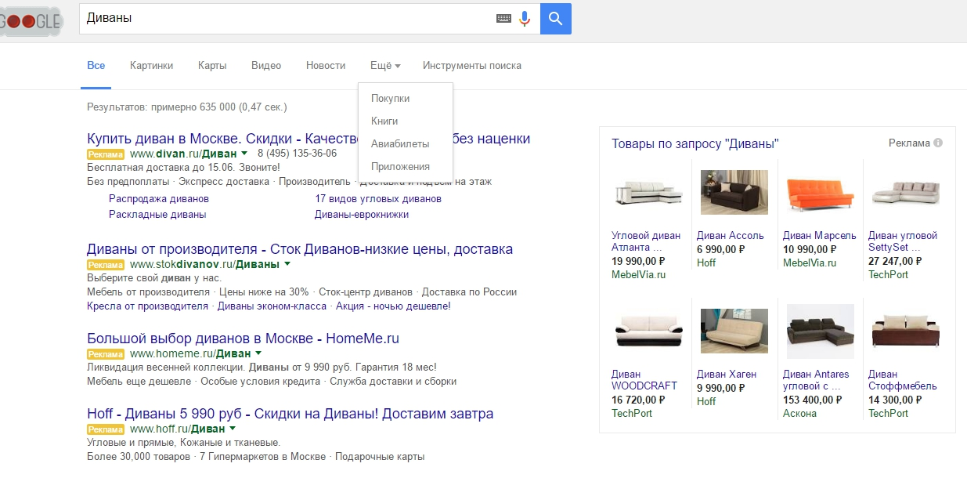
Что такое Google Merchant Center и Google Покупки

Slide 4
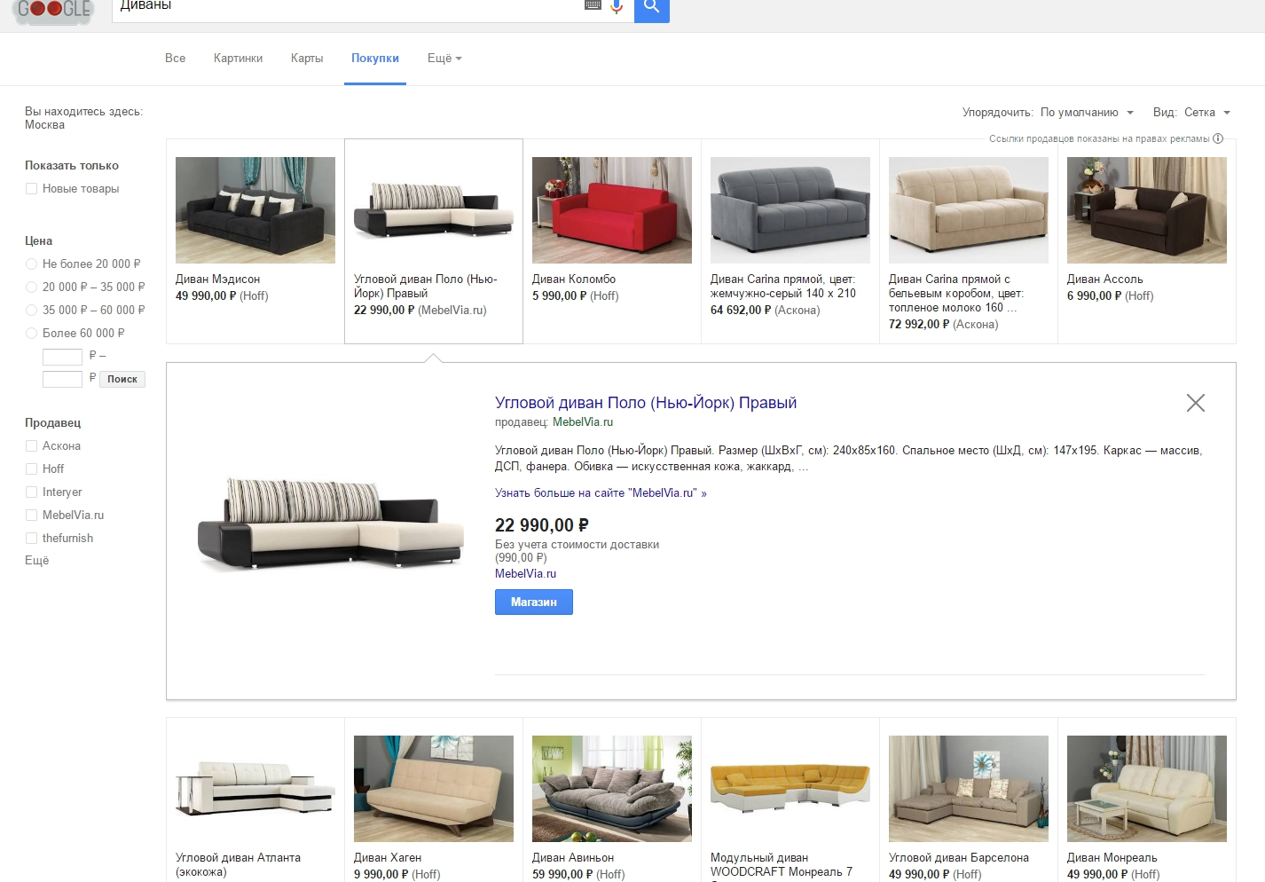
Что такое Google Merchant Center и Google Покупки

Slide 5
Google Merchant vs Яндекс.Маркет
Средние данные по всем тематикам

Slide 6
Google Merchant Center. Как начать размещаться?
Зарегистрироваться в Google Merchant Center
Подтвердить права на сайт
Создать и загрузить фид данных
Связать аккаунты Google Merchant и Google Adwords
Создать торговую кампанию в Google Adwords
Настроить торговую кампанию
Создать группу товарных объявлений
Дождаться модерации товаров из фида, устранить ошибки
Настроить ставки

Slide 7
Google Merchant Center. Особенности фида данных.
Формат XML (RSS 2.0 или Atom 1.0)
Обязательные параметры
Параметры обязательные для конкретной категории
Рекомендованные параметры
Полезный параметр google_product_category
Можно использовать длинные описания
Строгая модерация
Обновление 1 раз в сутки

Slide 8
Google Merchant Center. Управление ставками
Как выставить ставку?
единая ставка на все товарные объявления
разные ставки на разные группы товаров
Как группировать?
бренд
идентификатор
тип
категория
особый ярлык
Как управлять и обновлять ставки?
интерфейс Google Adword
API Google Adwords

Slide 9
Google Merchant Center. Динамический ремаркетинг. Как запустить кампанию.
Проверить, что загружен рабочий (прошедший модерацию) фид
Установить на сайт код с пользовательскими параметрами
Создать ремаркетинговую кампанию
Создать медийные объявления
Настроить аудиторию

Slide 10
Google Merchant Center. Динамический ремаркетинг. Типы аудиторий
Все посетители сайта
Посетители сайта, не просмотревшие ни одну карточку товара
Посетители, просмотревшие конкретные товары, но не добавившие товар в корзину
Посетители, не завершившие покупку
Посетители, покупавшие в Вашем интернет-магазине

Slide 11
Google Merchant Center. Требования к рекламным материалам.
Высокое качество рекламных материалов
Отсутствие товаров из списка, запрещенных Google
Наличие online оплаты на сайте обязательно
Соблюдение политики возврата товаров и средств
Соблюдение требований к наличию товаров
Соблюдение правил безопасности при сборе и хранении информации
Обязательное подтверждение веб-сайта
Выполнение требований к спецификации фида данных

Slide 12
Google Merchant Center. Проблемы при модерации и способы устранения
Наиболее частые причины отклонения фида или отдельных товаров:
На сайте присутствуют товары, которые не разрешены к продаже. Обрезаем фид, убираем запрещенные товары из фида.
Не защищенный протокол передачи данных. Устанавливаем ssl-сертификат, используем https вместо http.
URL товаров закрыт от индексации роботами Google в файле robots.txt. Используем канонические URL, либо убираем utm-прометку и связываем Google Analytics и Adwords.

Slide 13
Google Merchant Center. Аналитика по категориям. Электроника

Slide 14
Google Merchant Center. Аналитика по категориям. Детские товары

Slide 15
Google Merchant Center. Аналитика по категориям. Одежда.

Slide 16
Google Merchant. Результаты. Магазин косметики.
Переход на потоварное управление ставками с учетом маржинальсти отдельных брендов позволил повысить средний чек и увеличить ROI в несколько раз.
 | Было | Стало
Расходов в день | 3716,00 ₽ | 2006,82 ₽
CPO | 2816,88 ₽ | 509,12₽
Средний чек | 2476,12 ₽ | 4158,69 ₽
ROI | 122,54% | 664,42%

Slide 17
Google Merchant. Результаты. Магазин мебели.
 | Было | Стало
Заказы за мес. | 18 | 109
CPO, руб. | 8500 | 1230
Управление по модели CPO. Переход на потоварное управление с автоматическим учетом конверсии каждого товара в отдельности позволил снизить расходы на низкоконверсионные товары и поднять ставки на популярные товары.

Slide 18
Контакты
Наталья Карпенко
B2Basket.ru
nk@b2basket.ru
facebook.com/b2basket/
+7 (495) 978-53-89

